Slide 1
17.01
Русский язык
10 класс
Урок развития речи
Сочинение-рассуждение на морально-этическую тему
Учитель в современном обществе: воспитатель или преподаватель?

Slide 2
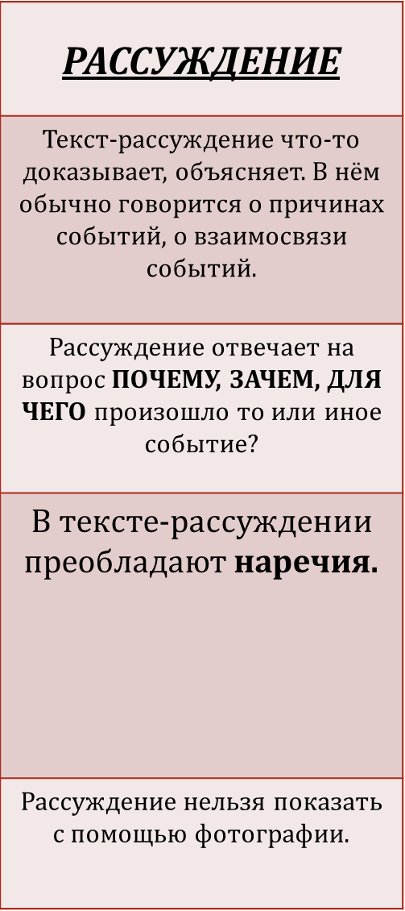

Slide 3
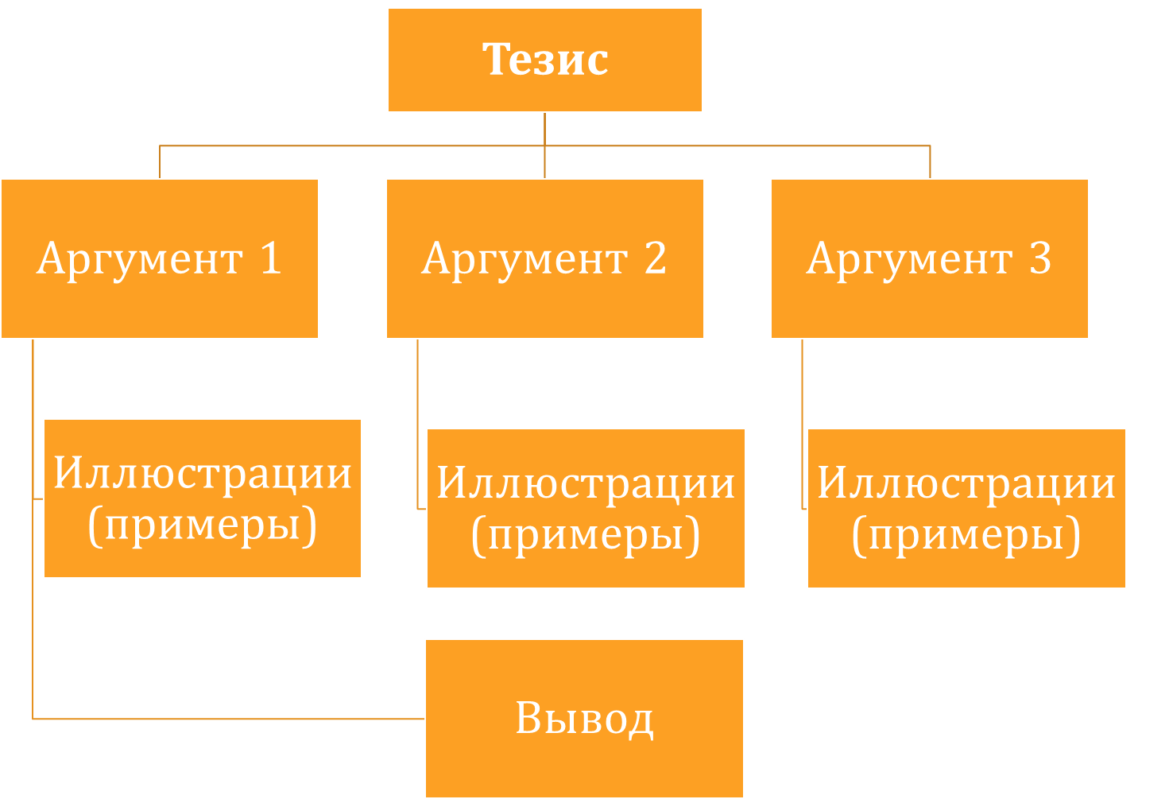
Структура текста-рассуждения

Slide 4
Тезис это кратко сформулированные основные мысли в одном предложении.
Аргумент (основная часть)- это основание или довод, приводимый для доказательства тезиса. Аргумент отвечает на вопрос: «Чем надо доказывать тезис?».
Лучше использовать 3 аргумента с примерами:
2 из литературного произведения, фильма.
1 из собственного жизненного опыта (история, произошедшая с другом или родственником, знакомым, подтверждающая или опровергающая тезис)
Вывод (заключение)– это то, что следует из сказанного выше.

Slide 5


Slide 6
Речевые клише для вступления:
Всем известно, что …
Об этом написаны книги (сняты фильмы)......об этом говорят и взрослые, и дети
Наверное, эта тема интересует каждого из нас. …
Нет сомнения в том, что….
О необходимости ... знает каждый. Об этом говорят учителя в школе, писатели в своих книгах.
Я считаю, что …
Люди часто размышляют ( задумываются) о том, что … .

Slide 7
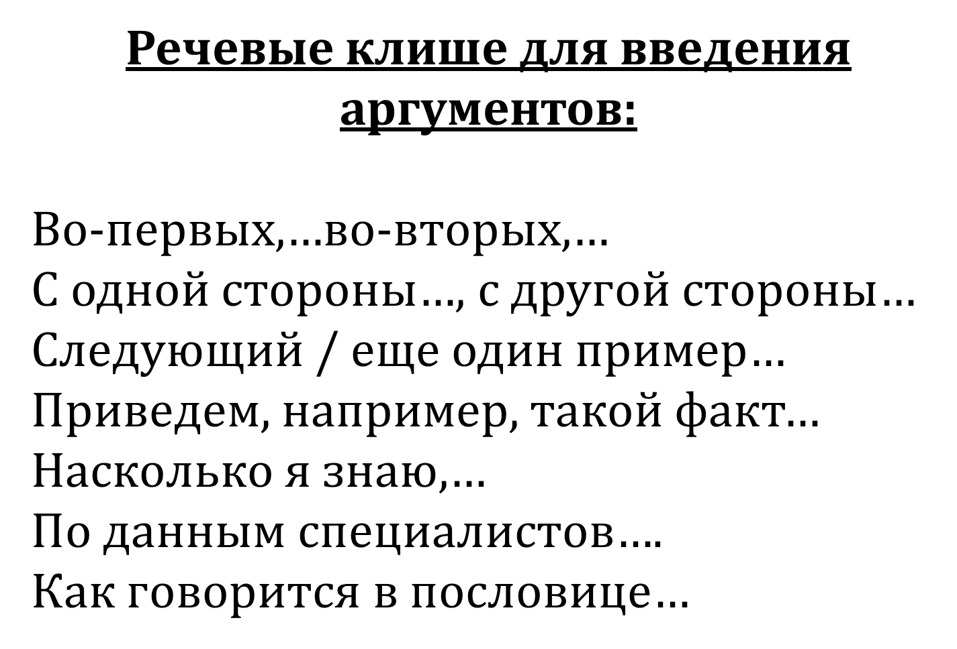

Slide 8
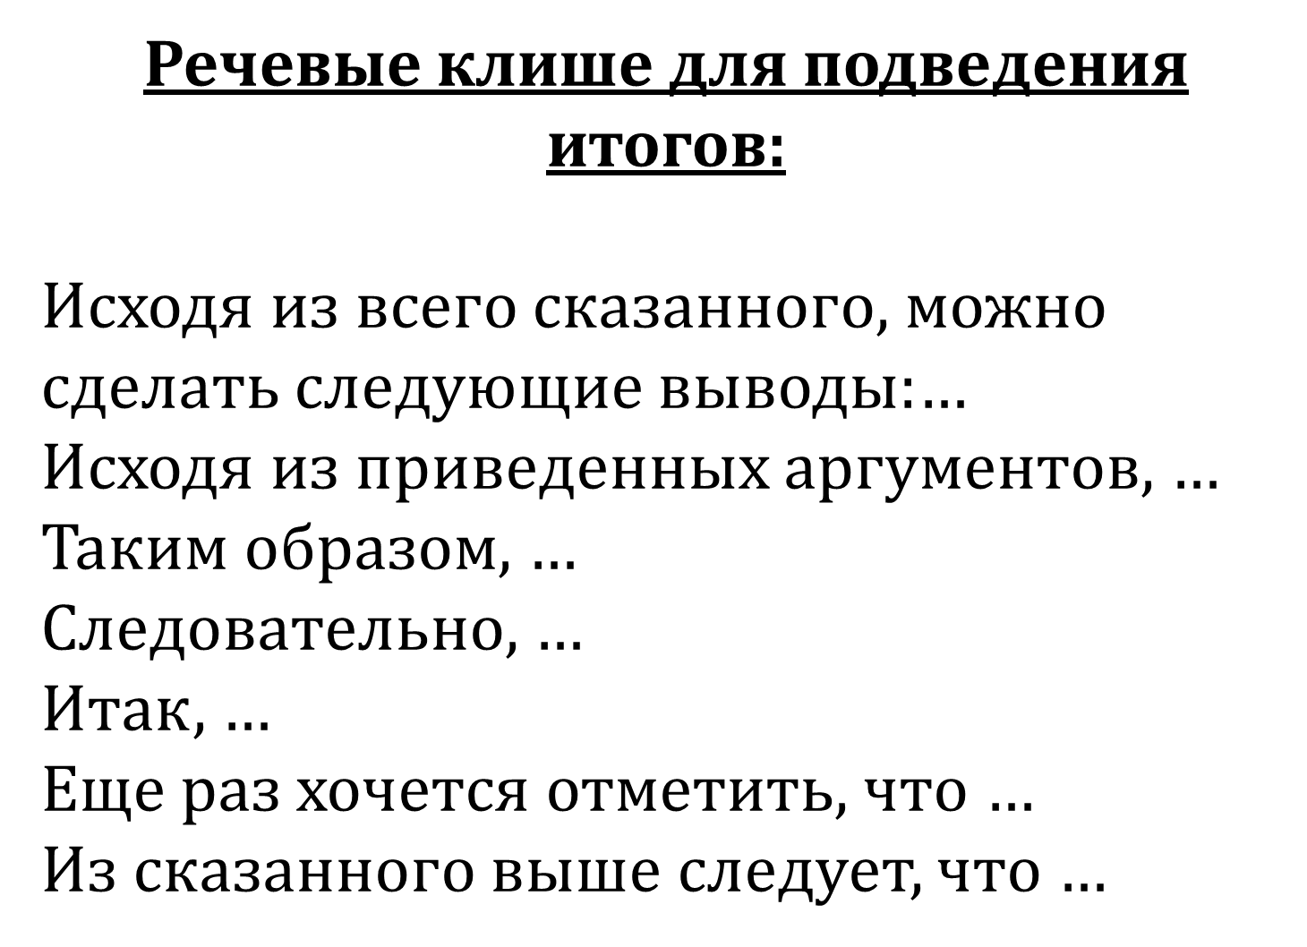

Slide 9
План | Материалы к сочинению
1. Вступление. «Учитель в современном обществе: воспитатель или преподаватель?» | Всем известно, что учитель в современном мире - это… Об этом написаны книги (сняты фильмы)......об этом говорят и взрослые, и дети Наверное, эта тема интересует каждого из нас. … Нет сомнения в том, что…. Люди часто размышляют (задумываются) о том, кто такой учитель в современном мире…
2. Тезис. Учитель не только преподаватель, но и воспитатель | Я считаю, что учитель… Я твердо уверен в том, что учителем можно назвать….
3. Аргументы с примерами (не менее 2 аргументов): из литературного произведения, фильма; | Во-первых, учитель …. Примером учителя, который научит, подскажет стал(а) герой(иня) повести, романа и т.д… Нельзя не вспомнить и знаменитого …. из повести Прекрасным подтверждением этой мысли является произведение (фильм)…. Докажу свою точку зрения, обратившись к тексту (к фильму) …
4 из жизненного опыта. | Во-вторых, … С другой стороны, … Еще один пример: … Насколько я знаю, …
5. Вывод. Вот, кто такой учитель (лучше всего использовать пословицу или крылатое выражение, подтверждающее тезис). | Как говорится в пословице, … Исходя из всего сказанного, можно сделать следующие выводы:… Исходя из приведенных аргументов, … Таким образом, … Следовательно, … Итак, … Из сказанного выше следует, что …

Slide 10
В тетради делаете запись:
17.01
Сочинение-рассуждение
Учитель в современном обществе: воспитатель или преподаватель?
Далее, не отступая никаких строк, не делая никаких надписей, вы записываете свое сочинение по теме объёмом не менее 1-1,5 листа;
Все материалы презентации можно использовать в сочинении. Должно быть не менее 5 абзацев в сочинении в соответствие с 5 пунктами плана. Сочинение сначала пишите на черновике, читаете вслух, проверяете на возможность ошибок и только потом переписываете в тетрадь. Сочинение убедительно и правильно, если вы ответили в нем на вопрос темы
Желаю удачи в работе!
Фото работы присылайте https://vk.com/id232690865

